Slide 1
Métricas em Redes Complexas
SLIDE CAPA
Cristiano Carvalho

Slide 2
KNIME: Menor Caminho
SLIDE PARA SEPARAR CAPÍTULO/ TÓPICO

Slide 3
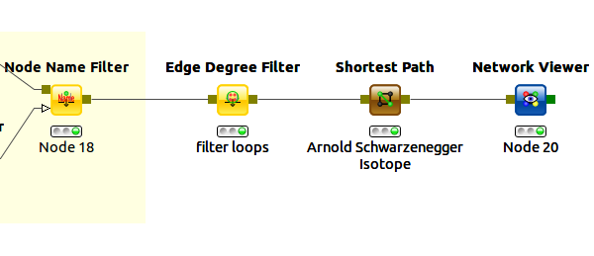
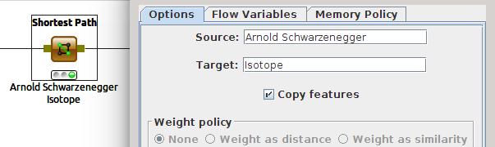
Análise de Redes
Qual o menor caminho entre Schwarzenegger e Isótopo?
A medida do menor caminho é implementada pelo node Shortest Path

Slide 4
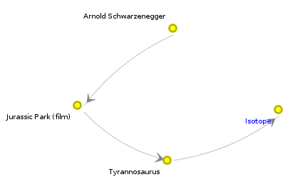
Análise de Redes
Qual o menor caminho entre Schwarzenegger e Isótopo?
Para visualizar uma rede utilizamos o Network Viewer

Slide 5

Análise de Redes
Como assim? Jurassic Park easter egg

Slide 6
SLIDE DE ENCERRAMENTO

